Slide 1


Slide 2
玩转git和github
课程介绍
主要针对新手入门，掌握基本操作
概念
git
工具，版本控制
github
网站，社交平台，开源项目，远程仓库

Slide 3
玩转git和github
图解
svn与git区别
集成式
分布式
github作用
github官网
https://github.com

Slide 4
玩转git和github
git工具
不同系统，方式不同
windows
下载客户端：
https://desktop.github.com/
http://rj.baidu.com/soft/detail/30195.html?ald
可视化
命令行(推荐)
https://github.com/申请账号

Slide 5
玩转git和github
git 安装步骤（要图）
（1）点击next
（2）use git from Git Bash only 第一个
（3）第一个
（4）第二个有windows的 （如果有点第二个）
安装好之后要生成SSH Key：
Windows下打开Git Bash，创建SSH Key，按提示输入密码，可以不填密码一路回车。
ssh-keygen -t rsa -C "注册邮箱"
用户主目录/.ssh/下有两个文件，id_rsa是私钥，id_rsa.pub是公钥

Slide 6
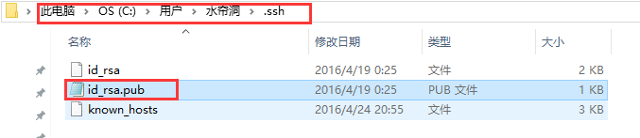
玩转git和github

Slide 7
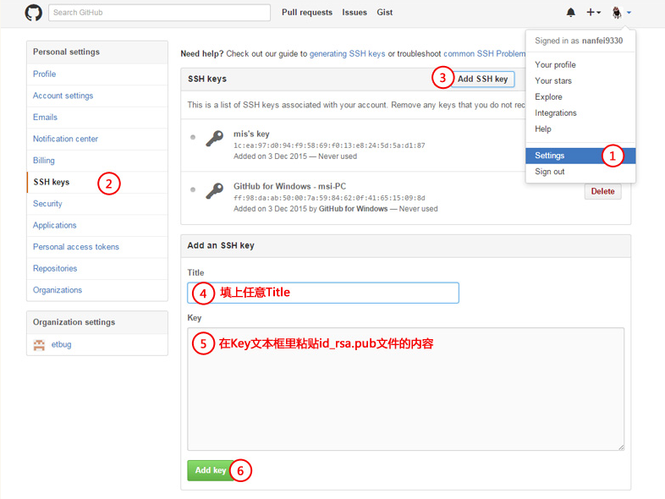
玩转git和github

Slide 8
玩转git和github
测试ssh key是否成功，使用命令“ssh -T git@github.com”
如果出现You’ve successfully authenticated, but GitHub does not provide shell access 。这就表示已成功连上github。
设置贡献者
配置本地提交的用户名和密码（可略）
git config --global user.email "你提交分支的时候提交记录里显示的用户邮箱"
git config --global user.name "提交分支的时候提交记录里显示的用户名"
git config --global user.name 查看用户邮箱
git config --list 查看所有配置项

Slide 9
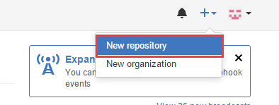
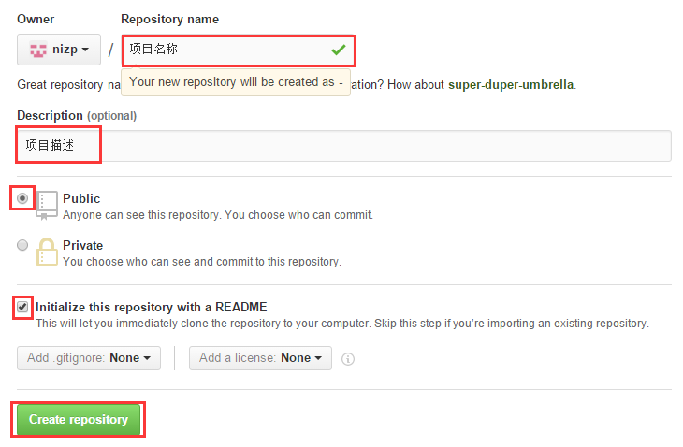
玩转git和github
建立一个库

Slide 10

玩转git和github
在本地创建一个文件夹
通过命令
cd c: 进入文件目录
cd .. 退后目录
复制快捷键：ctr + insert 粘贴快捷键：shift + insert
git clone 文件地址

Slide 11
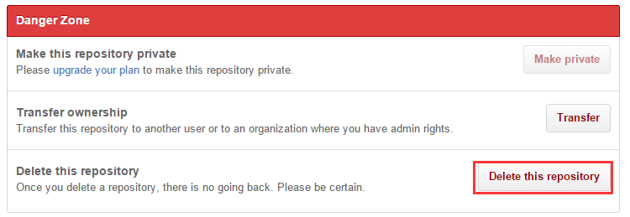
玩转git和github
删除项目
1.进入项目

Slide 12
玩转git和github
git的三个区
工作区
暂存区
作为过渡层
避免误操作
保护工作区和版本区
分支处理
版本区（库）

Slide 13
玩转git和github
Git命令
git status(工作区与暂存区的状态)
git add
name
.
git commit
-m
工作区直接到版本库简写 git commit -a -m "注释"
git log
查看历史记录

Slide 14
玩转git和github
Git命令
对比
git diff （查看工作区与暂存区的改动）
git diff --cached(--staged) （查看暂存区与版本区的改动）
git diff master （查看工作区与版本区的改动）
撤销
git reset HEAD <file.name>（暂存区撤销到工作区）
git checkout -- <file.name> （工作区代码还原暂存区或版本区）
如果有2个以上文件，一个提交到版本库了，另一个忘记提交，可以先将没提交的文件拉到暂存区，然后通过git commit -m “注释” --amend 撤销回来，最后自动一次性提交暂存区中的文件和撤销回来的版本形成一个新的版本，撤销回来的版本就销毁了，git log查看是否提交成功

Slide 15
玩转git和github
Git命令
删除（提交工作区文件到暂存区）
git rm <file.name> (工作区手动删除之后也想删除暂存区)
git rm -f <file.name> (删除工作区及暂存区的文件)
git rm --cached <file.name>(只删除暂存区，不删除工作区)
删除整个文件夹 git rm -rf 文件夹名字
恢复
git checkout 历史记录编码（git log获取） 文件名（要恢复的文件名） 指定的文件还原。
git reset --hard 历史记录编码 还原整个版本
git reset --hard HEAD^ 回滚版本记录
输出第一次为最近的记录，第二次就是倒数第二个历史记
git reset --hard HEAD~2 回滚倒数第三个历史记录 （跳过了2个）
git reflog 快速查看历史版本记录，方便回滚

Slide 16
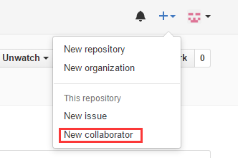
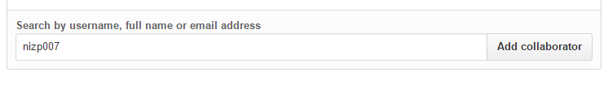
玩转git和github
同步到远程仓库
git remote (查看远程仓库的名字)
git remote -v (查看远程仓库对应的地址)
git remote add 创建仓库的名字
git push origin master （将版本库中的文件提交到远程仓库）
设置多人开发者权限 ：

Slide 17
玩转git和github
多人协作解决冲突
http://www.cnblogs.com/BeginMan/p/3548139.html（切换账户帖子）ssh -T git@github.com
如果在push的时候，出现了冲突
git fetch（将远程文件拉下来）
git diff master origin/master(查看冲突)
git merge origin/master(将2个文件的不同显示到页面，人为判断选取哪个)
解决完之后再进行push
git pull（直接拉取）

Slide 18
玩转git和github
开源项目协作（在没有开发权限的时候）
fork
将要修改的项目clone到本地（如果项目小可以直接编辑修改）
pull request

Slide 19
玩转git和github
Git分支
git branch （查看分支）
git branch 新分支名 （新分支的名字）
git checkout 分支名 （切换分支）
git checkout -b 新分支名 （快速新建并切换）
git merge 分支名 （合并分支）
git branch --merged （查看当前主干上有多少个分支已经合并）
git branch --no-merged （查看没有合并的分支）
git branch -d 分支名 （合并完分支后删除）
git branch -D 分支名 （强制删除没有合并的分支）
解决冲突：
1.将主干和分支都提交到版本库；2.合并（git merge new1）
3.git status (查看冲突)；4.手动解决；

Slide 20
玩转git和github
github上的分支
git push
github上直接创建
github上的标签
git tag
github上直接创建

Slide 21
玩转git和github
创建组织
github上创建
创建博客
github上创建
https://pages.github.com/
注意格式的正确性

Slide 22
玩转git和github
总结
如何深入？
技巧
资源
http://git.oschina.net/progit/
http://www.liaoxuefeng.com/wiki/0013739516305929606dd18361248578c67b8067c8c017b000
mkdir 文件名（新建文件）
notepad 文件名.txt
vrml编辑器
git config --global alias.co
markdown

Slide 23
玩转git和github
总结
设置记住密码（默认15分钟）：
git config --global credential.helper cache
如果想自己设置时间，可以这样做：
git config credential.helper 'cache --timeout=3600'
这样就设置一个小时之后失效
长期存储密码：
git config --global credential.helper store
增加远程地址的时候带上密码也是可以的。(推荐)

